Slide 1
Интернет-мастерская «Бумажные технологии от А до Я»
Иванова Елена Владимировна,
учитель начальных классов
ОПФ МОУ «СОШ №1 р.п.Татищево
в д. Македоновка
Татищевского района
Саратовской области

Slide 2
Зачётная работа по мастер классу М.И.Журавлёвой «Образ птицы в технике вытынанки»

Slide 3
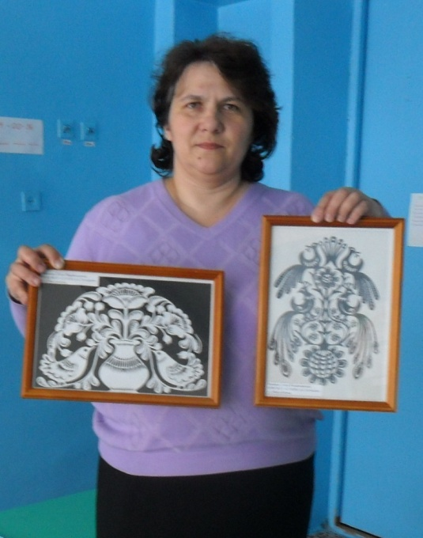
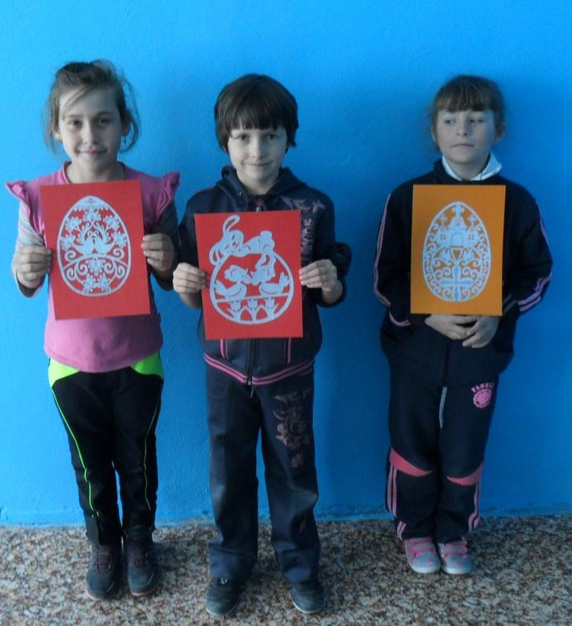
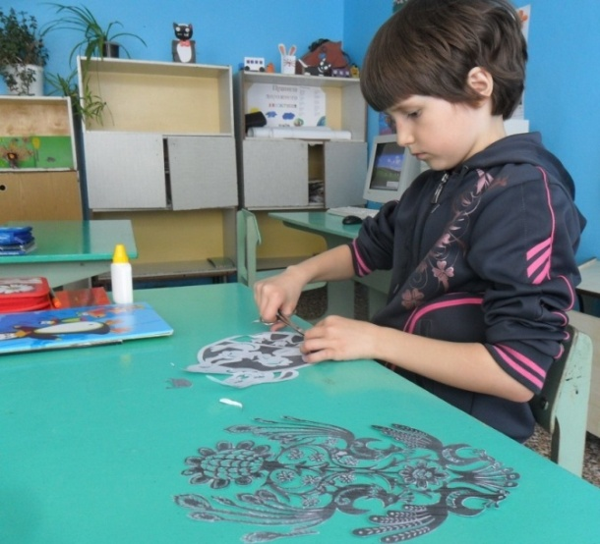
Работы по шаблону М.И.Журавлёвой

Slide 4
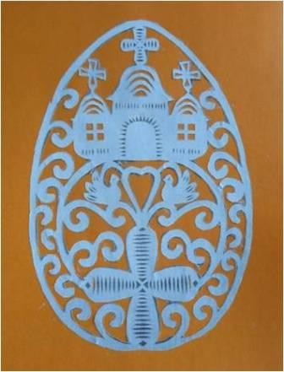
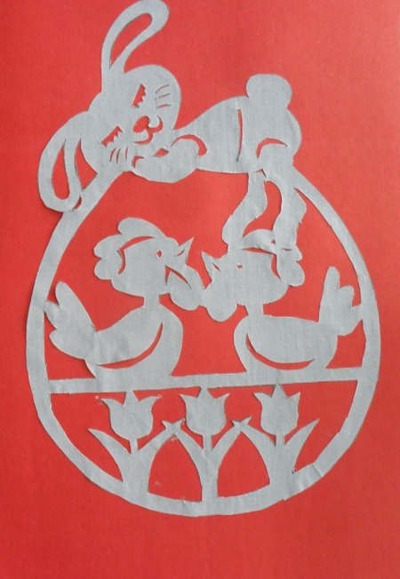
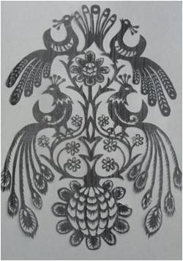
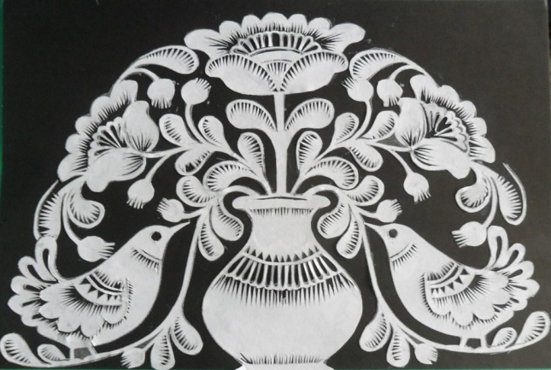

Slide 5
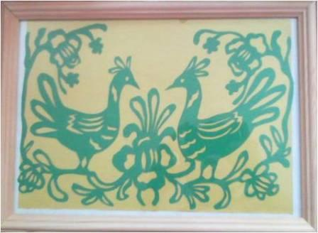
Работа Ивановой Е.В.

Slide 6
Зачётная работа изготовление цветов в технике торцевание «Цветочные фантазии» по мастер классу О.В.Ясницкой

Slide 8
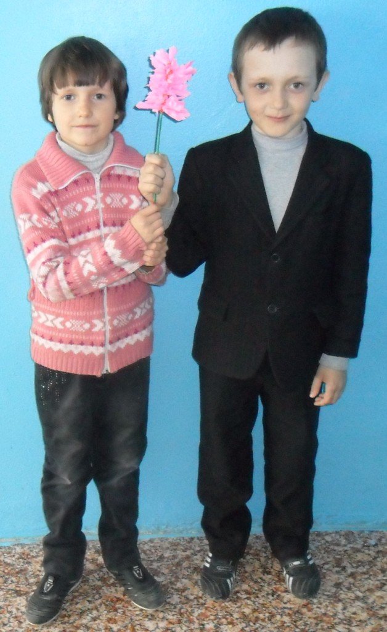
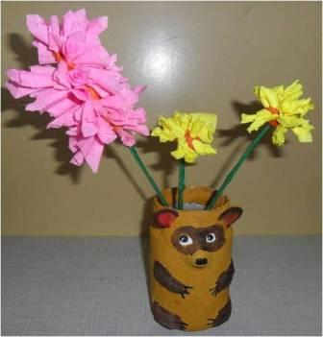

Slide 9
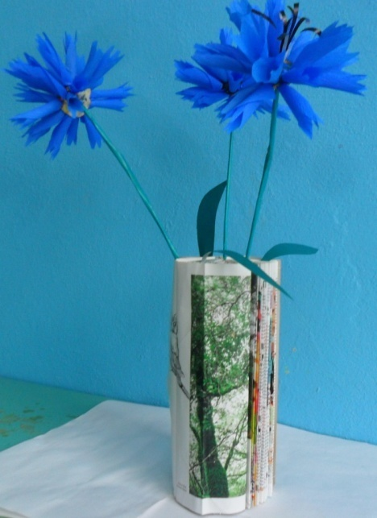

Slide 10
Зачётная работа «Нет живописнее русского наряда» по мастер классу Л.Н. Чалкиной

Slide 11
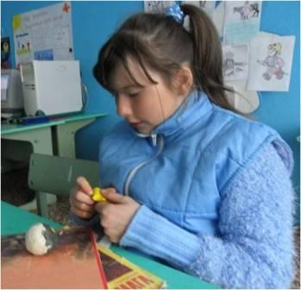
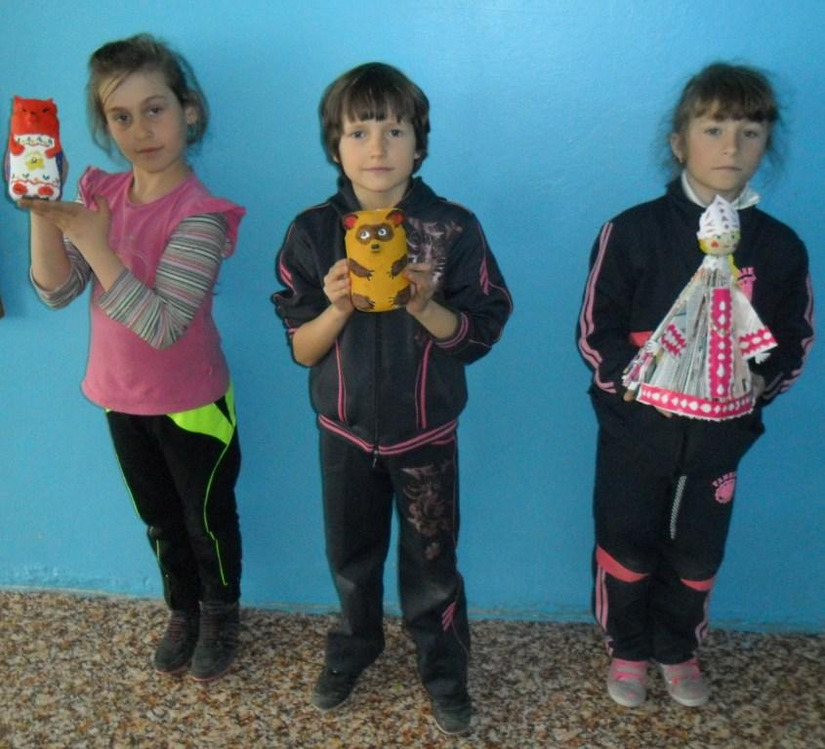
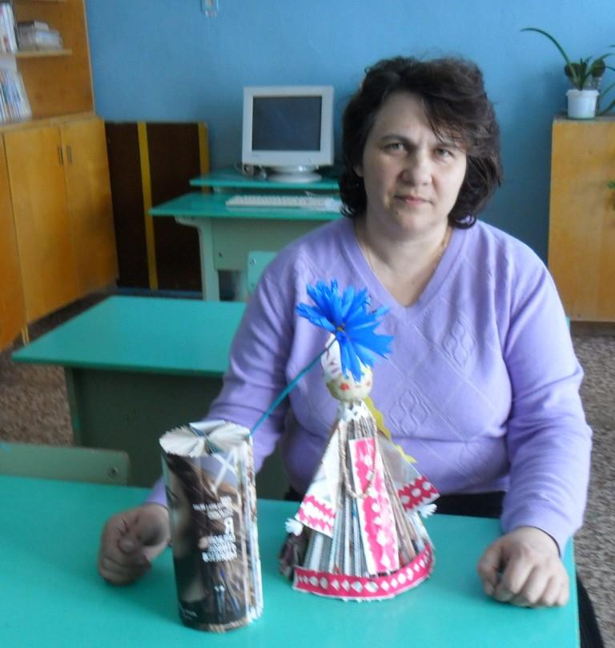

Slide 13
Зачётная работа по мастер классу О.А. Кузнецовой «Превращение бумажного полотенца»

Slide 14
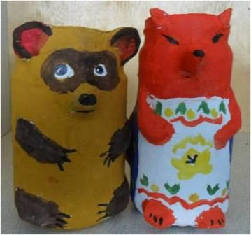
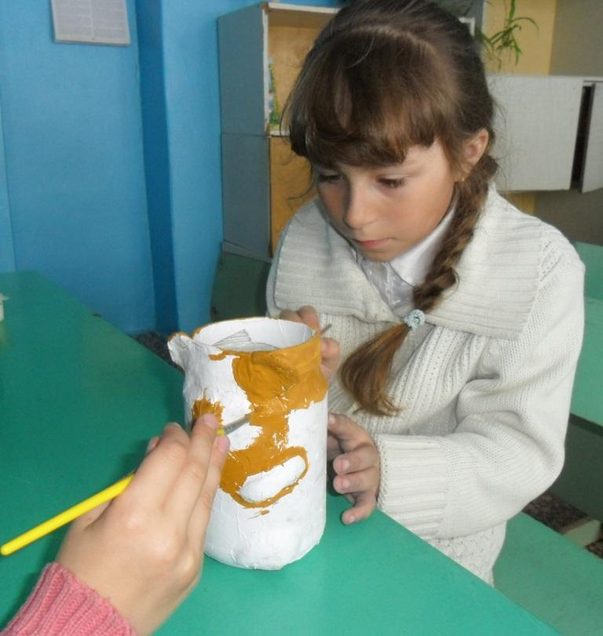
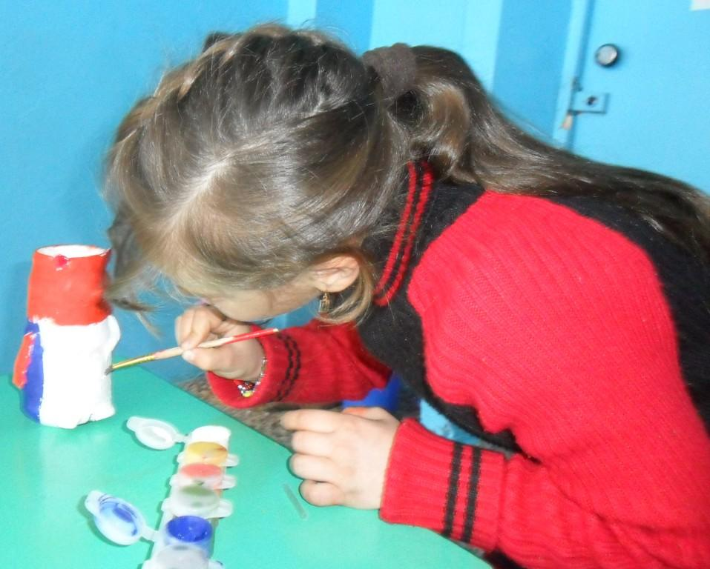

Slide 16
Зачётная работа по техническому моделированию «Плыла, качалась лодочка…» по мастер-классу Л.С. Левитиной

Slide 18
Ветер-ветерок,
Натяни парусок!
Кораблик гони -
До большой воды!
(русская народная песенка)

Slide 19
Благодарю всех авторов мастер-классов за предоставление своего опыта!

Slide 20
Источники
http://www.metodkabinet.eu/temkollekzii/vesna_IgryMotorie.htm
http://www.metodkabinet.eu/temkollekzii/Vesna_culture.htm
http://vospitatel.com.ua/zaniatia/rastenia/oduvanchik.html
http://olesya-emelyanova.ru/index-piesy-vershki_i_koreshki.html

